Slide 1

Khởi động

Slide 2
2. Viết đoạn văn về một nhân vật yêu thích trong câu chuyện em đã được nghe kể.
Notes:
Tác giả bộ ppt Toán + TV3 Phan Thị Linh – Đà Nẵng
Sđt lh: 0916.604.268
+ Zalo: 0916.604.268
+ Facebook cá nhân: https://www.facebook.com/nhilinh.phan/
+ Nhóm chia sẻ tài liệu: https://www.facebook.com/groups/443096903751589
Hãy liên hệ chính chủ sản phẩm để được hỗ trợ và đồng hành trong suốt năm học nhé!

Slide 3

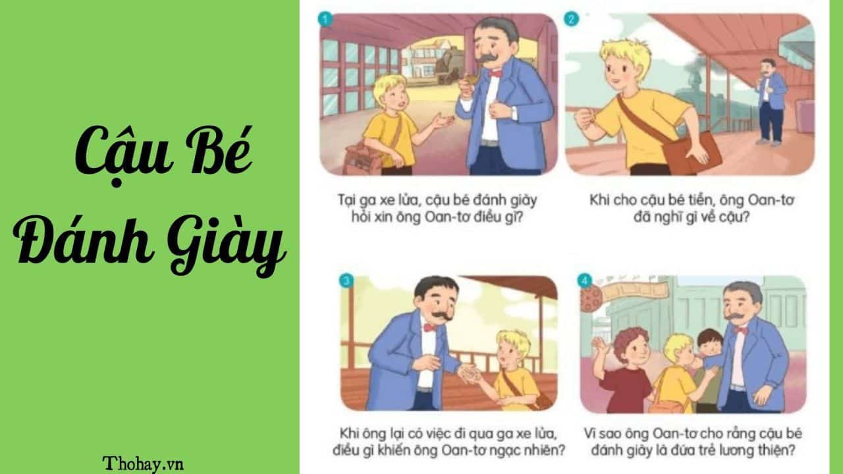

Slide 4




Slide 5
2. Viết đoạn văn về một nhân vật yêu thích trong câu chuyện em đã được nghe kể.
Gợi ý:
- Câu chuyện em đã được nghe kể là gì?
- Em thích nhất nhân vật nào trong câu chuyện đó?
- Em thích nhất điều gì ở nhân vật đó?
- Em có suy nghĩ, cảm xúc gì về nhân vật đó?
Notes:
Tác giả bộ ppt Toán + TV3 Phan Thị Linh – Đà Nẵng
Sđt lh: 0916.604.268
+ Zalo: 0916.604.268
+ Facebook cá nhân: https://www.facebook.com/nhilinh.phan/
+ Nhóm chia sẻ tài liệu: https://www.facebook.com/groups/443096903751589
Hãy liên hệ chính chủ sản phẩm để được hỗ trợ và đồng hành trong suốt năm học nhé!

Slide 6
Định hướng nhận xét:
- Bài của bạn viết đúng yêu cầu chưa?
- Cách dùng từ , đặt câu rõ ràng, mạch lạc chưa?
Em học tập được gì từ bài của bạn?
Notes:
Tác giả bộ ppt Toán + TV3 Phan Thị Linh – Đà Nẵng
Sđt lh: 0916.604.268
+ Zalo: 0916.604.268
+ Facebook cá nhân: https://www.facebook.com/nhilinh.phan/
+ Nhóm chia sẻ tài liệu: https://www.facebook.com/groups/443096903751589
Hãy liên hệ chính chủ sản phẩm để được hỗ trợ và đồng hành trong suốt năm học nhé!

Slide 7
1. Nghe – viết: Gió (3 khổ thơ đầu).
Gió
Vừa gõ cửa gọi bé
Bé ra, đã biến rồi
Thấy rung rinh cành lá
Lại trèo me đấy thôi!
Gió lúc nào cũng chạy
Suốt ngày vội thế à?
Lúc nào cũng huýt sáo
Lúc nào cũng hát ca...
Gió thích chơi chong chóng
Cùng bé chơi thả diều
Lại giật tung nón bé
Gió bông đùa chọc trêu.
(Đặng Hấn)
Notes:
Tác giả bộ ppt Toán + TV3 Phan Thị Linh – Đà Nẵng
Sđt lh: 0916.604.268
+ Zalo: 0916.604.268
+ Facebook cá nhân: https://www.facebook.com/nhilinh.phan/
+ Nhóm chia sẻ tài liệu: https://www.facebook.com/groups/443096903751589
Hãy liên hệ chính chủ sản phẩm để được hỗ trợ và đồng hành trong suốt năm học nhé!

Slide 8
DẶN DÒ

